Slide 1


“拼嘻嘻”高校拼团系统
需求汇报
汇报组成员：潘凡、卜茂峰、李重阳
汇 报 人：潘凡

Slide 2

目录
01
引言
02
综合描述
03
外部接口需求
04
系统特性
05
其他非功能需求

Slide 3

01
引言
PART 01

Slide 4
引言
1.3 预期的读者和阅读建议
1.2 文档约定
1.4 产品的范围
1.1 目的
1.5 参考文献

Slide 5
引言
1.4 产品的范围
“拼嘻嘻”高校拼团系统主要面向的用户为在校大学生与景区商家，主要提供的服务是为在同一城市的大学生建立一个高校圈，此高校圈会提供“拼单”、“约游”、“分享”这几个主要服务。此系统旨在通过拼团形式，为在校大学生提供一个互相交流、互相了解的平台。并且系统最终能得到广大用户的认可，获得良好的口碑与发展。

Slide 6
02
综合描述
PART 02

Slide 7
综合描述
2.4 用户类型和特征
2.3 产品的功能
2.5 环境配置
2.2 产品的目标
2.6 约束
2.1 产品的前景
2.7 假设和依赖

Slide 8

综合描述
2.1 产品的前景
2.2 产品的目标
网购是购物的发展趋势，我们的软件瞄准拼单和约游这两个市场，在一个软件上实现。用户吸引力巨大，潜力无限。
为客户创造更多的便利，尽最大努力去满足不同客户的需求，提高客户对公司的满意度，从而增加公司收益。

Slide 9
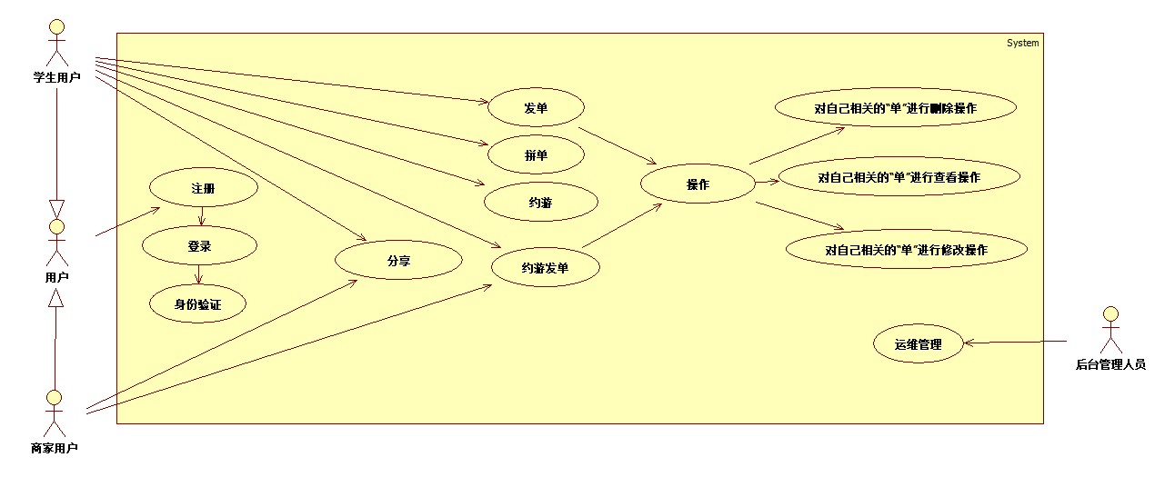
综合描述
2.3 产品的功能

Slide 10



综合描述
2.4 用户类型和特征
系统管理者
学生用户
商家用户
操作人员及维护人员了解该系统工作的整体流程，便于调整系统功能，实现客户的需求。
该用户群体普遍接受高等教育，学习以及适应能力较强。在使用系统过程中能提出合理意见。
该用户群体不确定性较大，可预见性较小，在使用过程中与客服后台会交流较多

Slide 11

综合描述
2.5 环境配置
硬件环境
运行环境
系统支持手机端（Android）运行，支持微信和支付宝小程序打开，支持银联、微信以及支付宝支付。适配于安卓系统4.4、5.0、6.0、7.0及以上系统
软件环境

Slide 12

综合描述
2.6 约束
开发规范或标准
开发过程较为混乱
页面的实现
没有设计相关的页面
时间
两个月
项目消耗
1亿元人民币

Slide 13

综合描述
2.7 假设和依赖
产品支持微信以及支付宝小程序，即使不下载软件，客户也可以在小程序打开
在小程序运行的时候，是否会出现不兼容的情况
MORE
MORE

Slide 14
03
外部接口需求
PART 03

Slide 15
外部接口需求
3.2 硬件接口
3.3 软件接口
3.1 用户界面
3.4 通信接口

Slide 16
外部接口需求
3.1 用户界面
本系统采用C/S架构，所有界面使用APP风格
注：C/S架构指服务器-客户机，即Client-Server(C/S)结构。C/S结构通常采取两层结构。

Slide 17
外部接口需求
3.2 硬件接口
3.3 软件接口
验证码接口、GPS定位接口、支付宝关联接口、微信关联接口、网上支付接口、QQ接口、数据库管理系统
智能手机设备、电脑设备、GPS硬件设备、摄像设备

Slide 18
04
系统特性
PART 04

Slide 19
系统特性
4.1 说明和优先级
4.2 功能需求

Slide 20
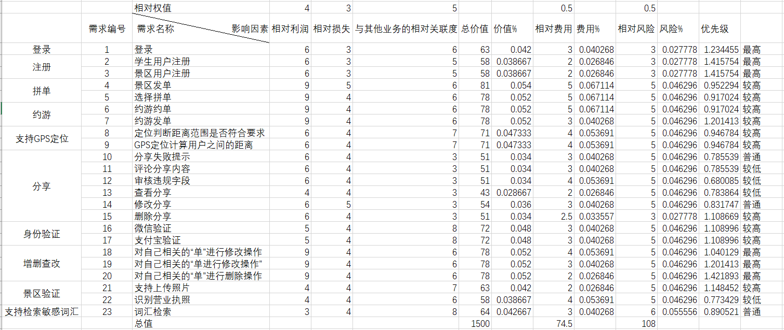
优先级分析图
系统特性
4.1 说明和优先级
优先级分析图

Slide 21
系统特性
4.1 说明和优先级
注册
分享
登录
身份验证
拼单
增删改查
约游

Slide 22
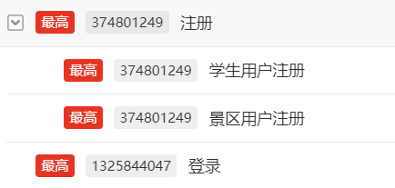
系统特性
4.2 功能需求
01 登录
02 学生用户注册
03 景区用户注册

Slide 23
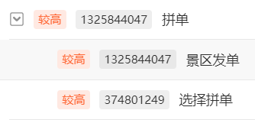
系统特性
4.2 功能需求
04 景区发单
05 选择拼单

Slide 24
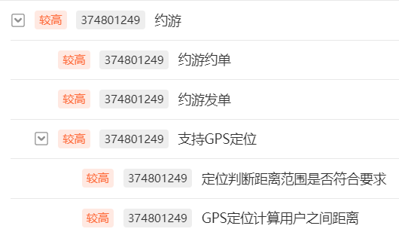
系统特性
4.2 功能需求
06 约游约单
07 约游发单
08 定位判断距离范围是否
符合要求
09 GPS定位计算用户之间
距离

Slide 25
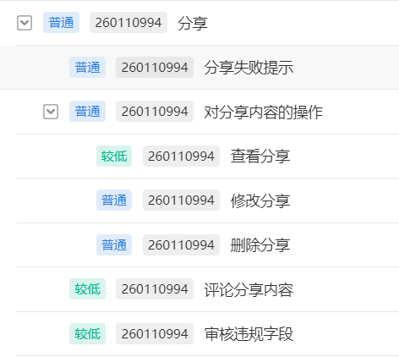
系统特性
4.2 功能需求
10 分享失败提示
11 评论分享内容
12 审核违规字段
13 查看分享
14 修改分享
15 删除分享

Slide 26
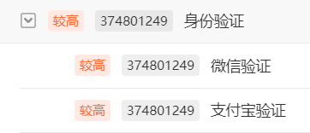
系统特性
4.2 功能需求
16 微信验证
17 支付宝验证

Slide 27
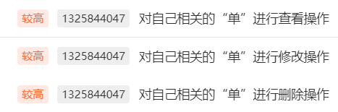
系统特性
4.2 功能需求
18 对自己相关的“单”
进行查看操作
19 对自己相关的“单”
进行修改操作
20 对自己相关的“单”
进行删除操作

Slide 28
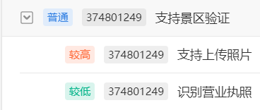
系统特性
4.2 功能需求
21 支持上传照片
22 识别营业执照

Slide 29
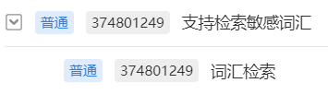
系统特性
4.2 功能需求
23 词汇检索

Slide 30
05
其他非功能需求
PART 05

Slide 31
其他非功能需求
5.3 安全性需求
5.2 安全设施需求
5.4 软件质量需求
5.1 性能需求
5.5 业务规则

Slide 32


其他非功能需求
5.1 性能需求
身份验证不超过五分钟
敏感词汇检索不超过2秒
发单审核不超过5秒
注册账号可用微信、QQ关联注册

Slide 33
其他非功能需求
5.2 安全设施需求
发单距离超限
同时在线人数限制
发单内容违反有关条例

Slide 34
其他非功能需求
5.3 安全性需求
用户首次登录后，必须修改最初登录密码
未进行过拼单的用户之间首次聊天不得超
过三句话
发起拼单的用户享有管理此拼单的特权
除了发起此拼单的用户，其余用户不能互
相查看个人信息

Slide 35
其他非功能需求
5.4 软件质量属性
系统多平台运行，具有较高的移植性
操作简单易懂，具有较高的可用性
系统功能均可进行测试，具有可测试性

Slide 36
其他非功能需求
5.5 业务规则
只有通过商家身份验证的用户才可以在平台进行景区发单
只有持有管理员密码的用户才能执行后台管理操作
只有通过身份验证的用户才可以正常使用此平台的功能

Slide 37
感谢您的聆听！
汇报组成员：潘凡、卜茂峰、李重阳
汇 报 人：潘凡

